Slide 1
第12课 阿拉伯帝国
第四单元 封建时代的亚洲国家

Slide 2
学习目标
1.记住伊斯兰教创立的背景、时间、地点、创立者、主张
2.知道穆罕默德的主要活动
3.了解阿拉伯帝国的形成过程和伊斯兰教的传播
4.记住阿拉伯文化的主要成就，知道阿拉伯人在沟通中西方文化中所起的作用
5.认识伊斯兰教在阿拉伯国家建立过程中所起的重要作用

Slide 3
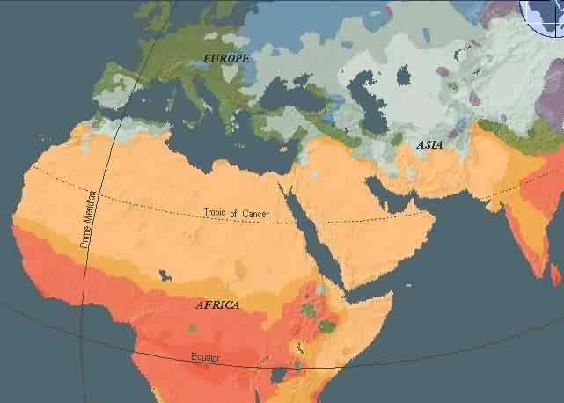
欧 洲
地
中
亚 洲
海
波斯湾
非 洲
红海
阿 拉 伯 海
根据地图说出阿拉伯半岛的地理位置和自然环境特点。

Slide 4

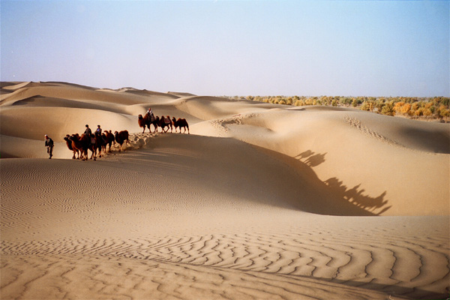
自然条件：炎热干旱；多沙漠、有绿洲。
地理位置：五海三洲之地
欧洲
里
地
黑 海
海
中
海
亚洲
阿拉伯半岛
波
斯
湾
北回归线
红
非洲
海
阿 拉 伯 海
赤道

Slide 5
①亚洲的西南部
地理位置
（舞台）
②连接欧、非
连接东西交通的要冲
③三面环海
渴望统一
①热带与亚热带
争夺水源和牧场
自然环境
（布景）
②沙漠广布
③炎热干燥

Slide 6
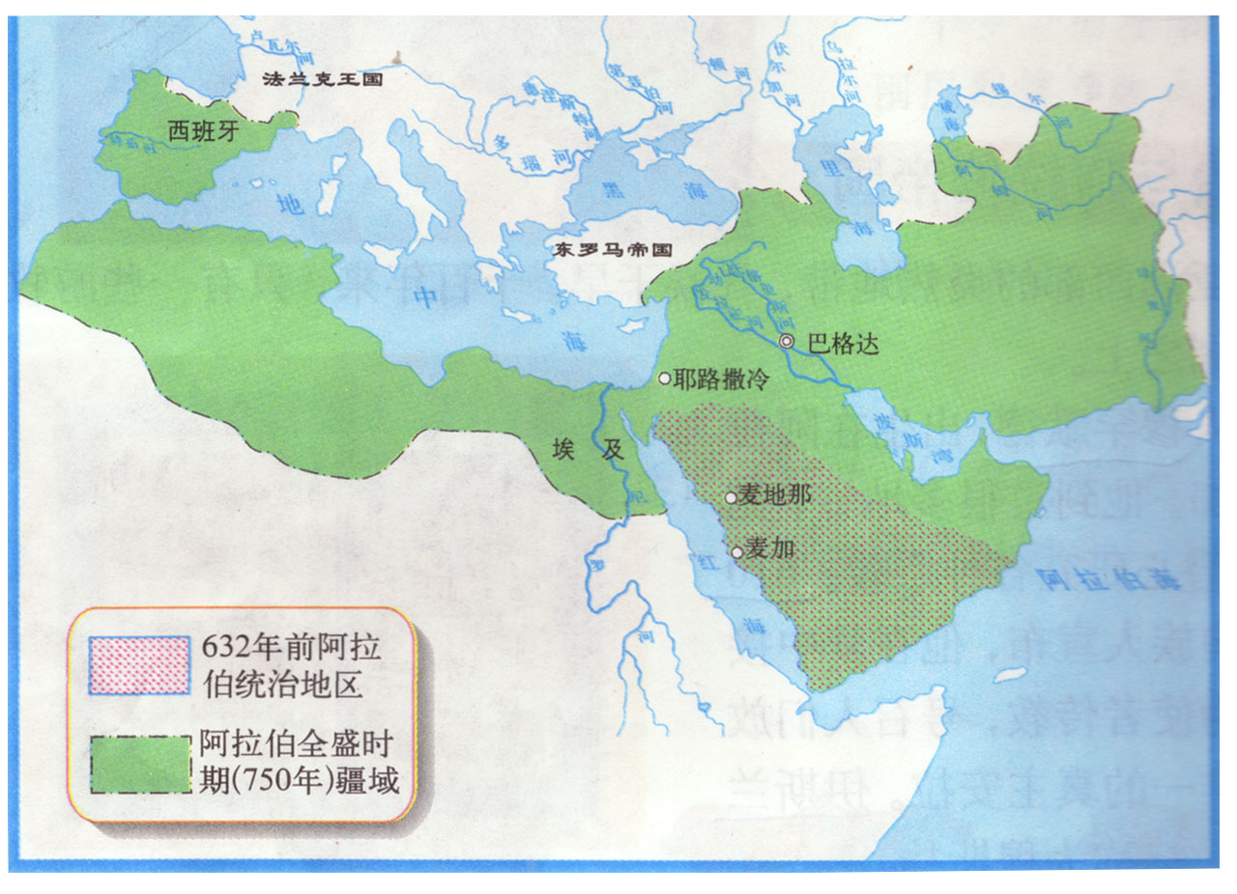
阿拉伯半岛基本统一

Slide 7
3、阿拉伯帝国的崛起与扩张
⑴建立:8世纪初
⑵鼎盛:8世纪中叶----9世纪中叶，约100年

Slide 8
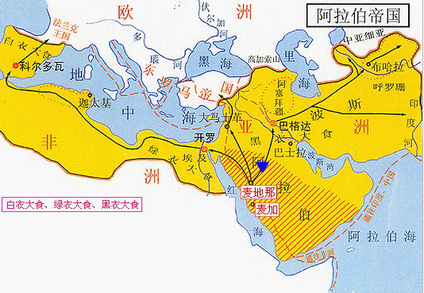
巴格达
8世纪阿拉伯帝国的疆域

Slide 9
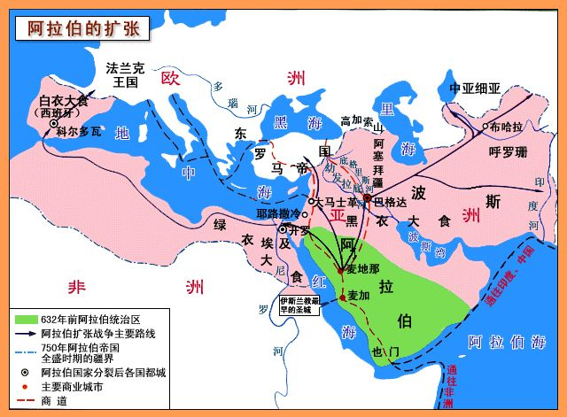
八世纪中叶，版图东起印度河流域，西临大西洋，北起黑海和里海南岸，南至尼罗河下游。

Slide 10
8世纪时的阿拉伯帝国
欧洲
北接
黑海与里海
西临
大西洋
东到
印度河
流域
非洲
亚洲
南包
整个半岛

Slide 11
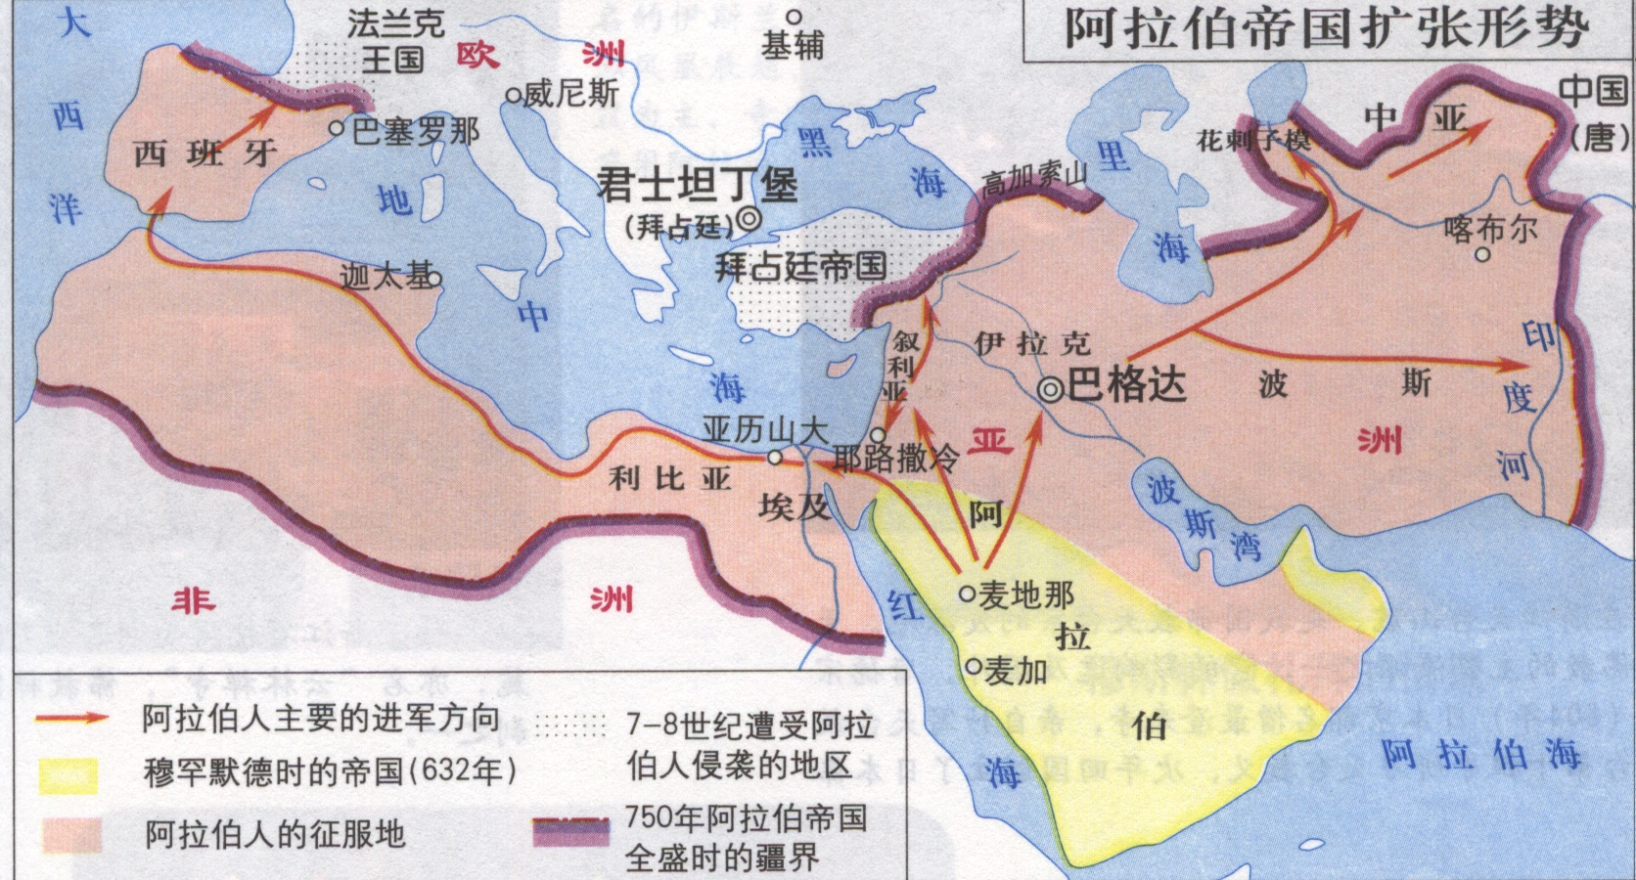
繁盛的阿拉伯帝国
8—9世纪鼎盛，10世纪衰落，1258年被蒙古西征军灭。
中国在那时正处于哪一朝代？在阿拉伯帝国之前，还有哪些地跨欧亚非三洲的大帝国？

Slide 12
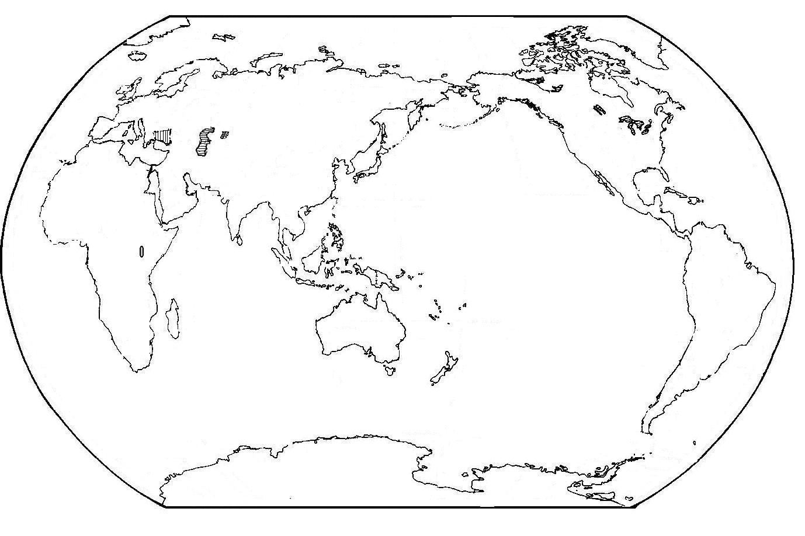
在图中找出阿拉伯帝国
8
9
5
5
4
4
2
1
2
10
1
11
12
7
7
6
6
3
3
1古埃及 2古西亚 3古印度 4古希腊 5古罗马 6古西非 7古美洲 8法兰克王国 9莫斯科公国 10朝鲜 11日本
12 阿拉伯帝国

Slide 13

阿拉伯帝国兴衰史
请同学们阅读课本内容，将阿拉伯帝国的兴衰过程用年代尺表示出来。
7世纪初
伊斯兰教创立
10世纪以后
衰落下去
622年
穆罕默德出走麦地那
630年后
阿拉伯半岛基本统一
阿拉伯帝国成为地跨欧亚非的大帝国
8世纪中叶
600年
700年
800年
900

Slide 14
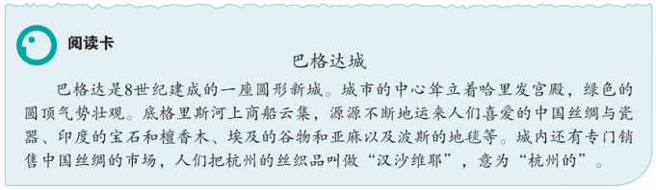
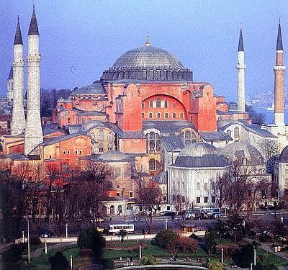
帝国最初100年，国势强盛，经济繁荣。
巴格达城
该城的建设历时4年，调集雇佣了10万建筑师和工人。哈里发的宫殿修建的富丽堂皇。街道上买卖兴旺，叫卖声不绝于耳，一派繁荣景象。巴格达城建成不久，便成为帝国的政治、经济和文化中心，中世纪著名城市。
巴格达（今天伊拉克首都）

